Slide 1
國立嘉義大學
—自主學習暨跨領域學習說明會
教務處115年5月

Slide 2
一、輔系、雙主修說明
二、跨校輔系、雙主修說明
三、輔系、雙主修經驗分享
民雄校區聯合辦公室(教務)

Slide 3

吳青峰—國立政治大學中文系，雙主修廣告系、輔企管系與修教育學程。畢業時一共修了高達230個學分。 照片來源《cheers》雜誌2020-02

Slide 4
輔系雙主修優點
日間學士班學生大學4年內多修課程，不需額外繳納學分費。
課程得兼充。
獎勵制度。
學士班學生中途放棄修讀，原已修課程可當外系自由學分。

Slide 7
一、輔系雙主修
111學年度起輔系雙主修申請方式由申請制改為登記制及甄選制並行
各學系可基於教育部相關規定、術科能力或實驗課安全考量等因素採用甄選制。
其餘學系原則採登記制。
學士班及進修學士班學生、碩士班及碩士在職專班學生，得互跨申請修讀輔系。
研究生一律填寫輔系雙主修申請表，無須線上申請。

Slide 8
學士班申請流程
志願序篩選
公告
錄取名單
登記制
學生登入系統
選填至多3個志願
1.列印
申請表
2.成績表
3.書審資料
學系審查
及甄選
甄選制

Slide 9
甄選制
同學上網登錄志願，並準備以下資料，將資料送交相關單位簽核
1.列印申請表
2.歷年成績表(1份申請表需1份成績單)
3.書審資料

Slide 10
登記制
同學上網登錄志願，即完成申請。
志願填寫舉例:
甲生:1歷史(登記)、2農藝(登記)、3應化(登記)
乙生:1輔諮(甄選)、2企管(登記)、3視藝(甄選)
※志願填寫完成確定不再修改後，再送出申請

Slide 11
重要時程
查詢開放名額申請方式科目學分:5月4日以後
申請時間:5月18日~5月22日
公告錄取名單時間:115年7月1日
次學期開學第1週前繳交
修讀輔系雙主修意願確認書/放棄修讀輔系雙主修資格書

Slide 12
至多錄取學系總數
學生修讀輔系至多以二學系為限
惟同時修讀雙主修課程者，則修讀輔系至多以一學系為限。

Slide 13
雙主修及輔系應修讀學分-學士班、碩士碩專輔雙學士班
畢業學分128
畢業學分128
雙主修：
輔 系：
+20至30學分
+40至50學分為原則

Slide 14
雙主修及輔系應修讀學分-
研究所輔雙研究所
主學系畢業學分
+論文
主學系畢業學分
+論文
雙主修：高於畢業學分數3分之2+另一篇論文
輔 系： 9學分以上
舉例:教育碩士畢業條件30學分+6學分(論文)
雙主修教育碩士30*2/3=超過20+6(論文)

Slide 15
課程兼充
主學系之專業必修課程與加修學系之科目性質相同者，得由加修學系決定得否兼充。
如有不得兼充者，或兼充後學分數不足時，應由加修學系指定替代科目以補足所差學分。

Slide 16
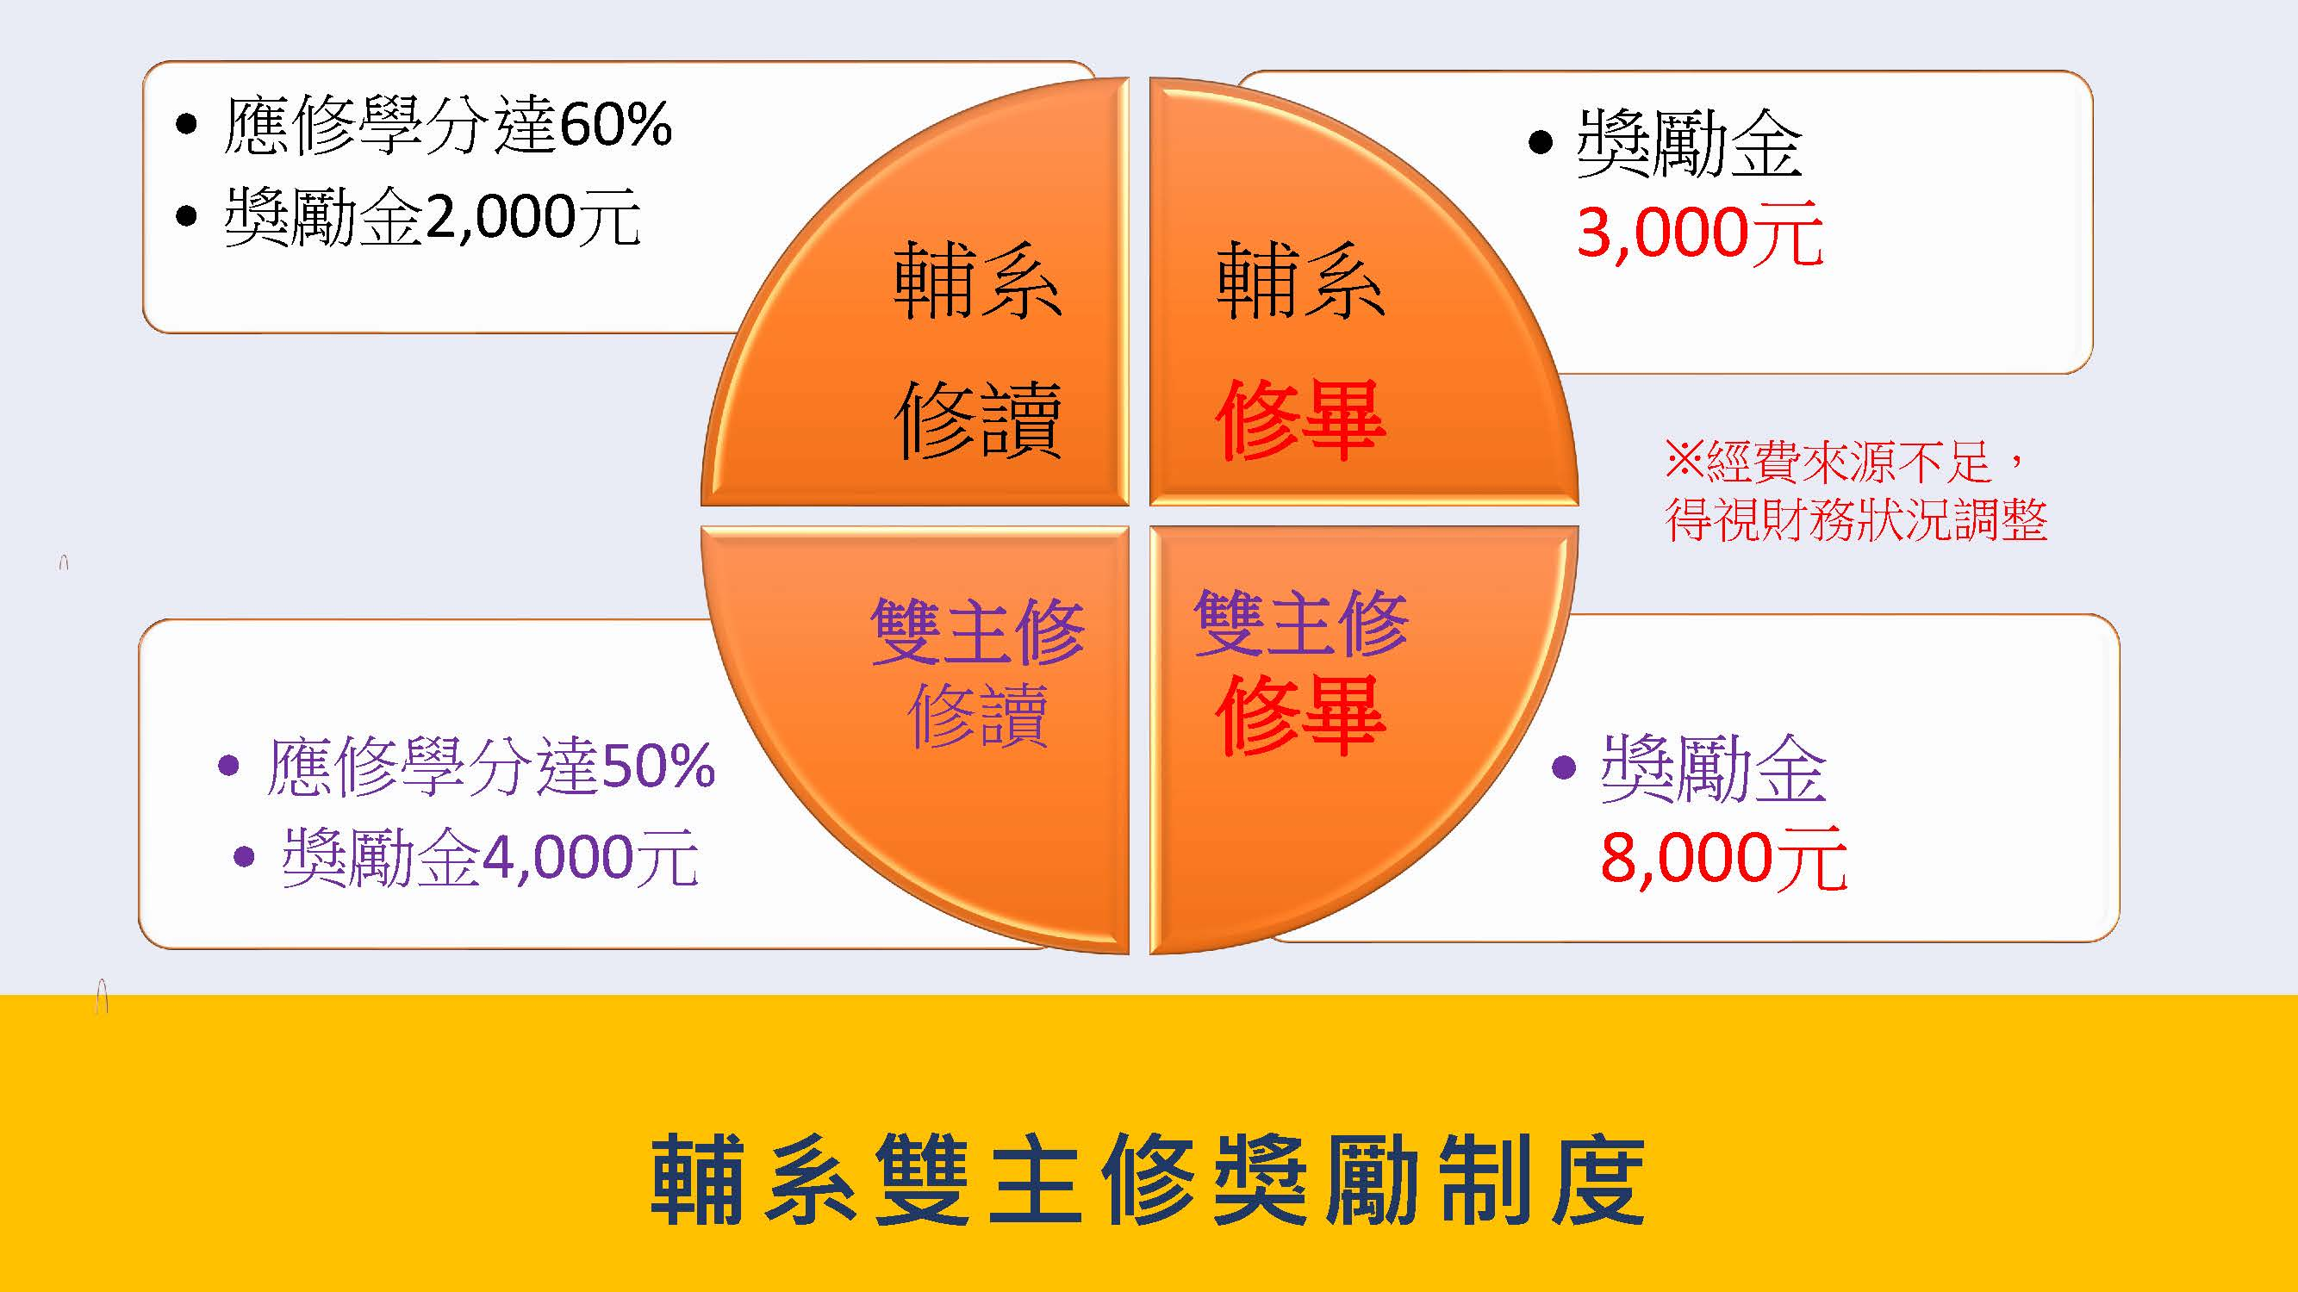

Slide 17
常見問題
輔系修滿1年，且加修學系有雙主修名額
輔系
填寫輔系雙主修
異動申請表
雙主修

Slide 18
畢業證書加註輔系雙主修
輔系
跨校輔系
修習 管理學院 行銷與觀光管理學系 為輔系
雙主修
另加列學位名稱(修習 人文藝術學院 中國文學系 為第二主修 授予文學士學位)
修習 國立雲林科技大學 設計學院 數位媒體設計系 為輔系
跨校雙主修
另加列學位名稱(修習 國立中興大學 農業暨自然資源學院 動物科學系 為第二主修 授予 農學學士學位)

Slide 19
二、跨校輔系及雙主修
本校於112年6月簽訂臺灣國立大學系統(簡稱NUST)跨校輔系雙主修協議
學士班學生可選擇簽約之他校性質不同之學系為輔系雙主修。
每學期2門課(不含進學班、在職專班、教育學程、暑修、研究所之學分)免繳學分費。
日間學士班與進修學士班學生可互跨申請輔系，但不得互跨申請修讀雙主修。

Slide 20
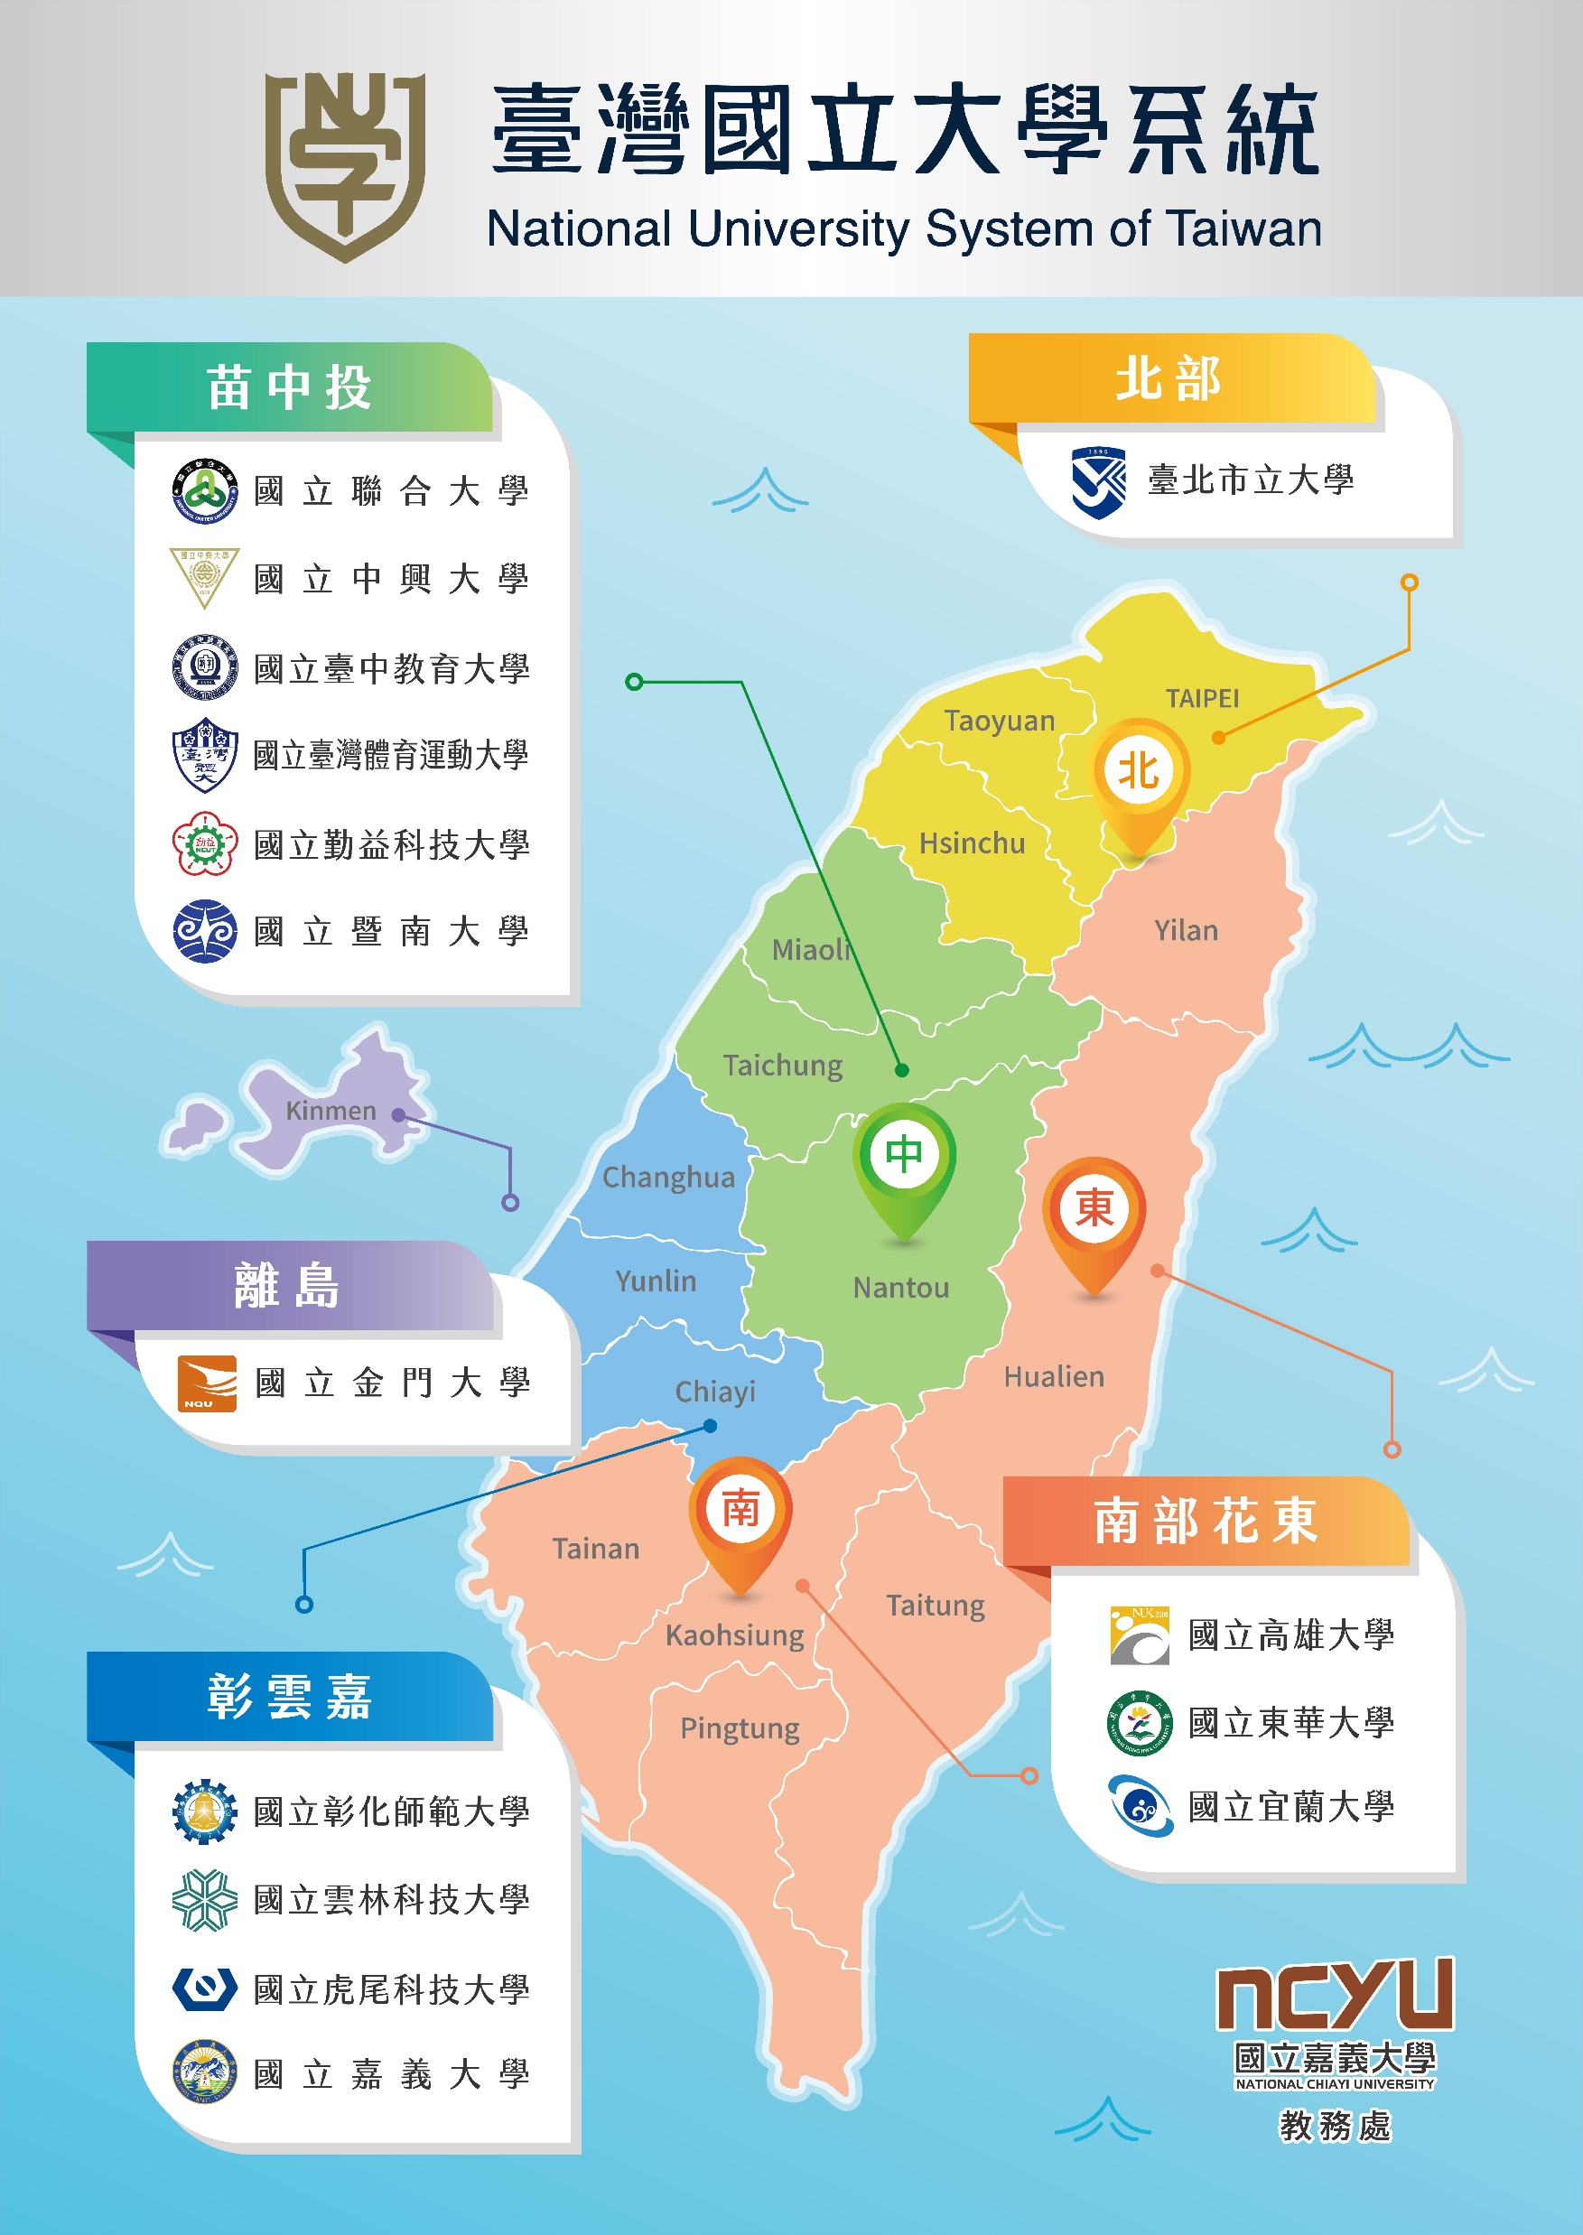
本校生跨校輔系雙主修申請及核准情形 (人次) | 112學年度 | 113學年度 | 114學年度
申請跨校輔系 | 3 | 0 | 1
核准跨校輔系 | 3 | 0 | 1
申請跨校 雙主修 | 0 | 2 | 1
核准跨校 雙主修 | 0 | 1 | 1

Slide 21
跨校輔雙重要時程
查詢各校開放名額申請方式科目學分:
115年2月1日以後於臺灣國立大學系統網頁
申請時間:5月18日至5月29日
公告錄取名單時間:115年8月21日

Slide 22
申請書
填妥臺灣國立大學系統跨校修讀輔系/雙主修申請表(一式兩份)
相關文件
檢具中文歷年成績單及加修校系規定應繳交文件
流程
送嘉大系主任、院長(跨校輔系免送院長)→ 嘉大教務處各校區辦公室

Slide 23
三、輔系、雙主修
經驗分享

Slide 24
報告結束

